Slide 1


RESUMO DE AQUISIÇÕES E CONTRATOS COVID-19
Secretaria Adjunta de Aquisição e Finanças

Slide 2
QUADRO I
RESUMO DAS AQUISIÇÕES E CONTRATAÇÕES NACIONAL
ITENS | VALOR TOTAL
AMBULÂNCIA | R$ 3.982.000,00
EPI'S | R$ 12.792.376,45
EQUIPAMENTOS | R$ 38.739.859,21
EXAMES IMAGENS | R$ 245.538,00
EXAMES LABORATORIAS | R$ 1.230.778,68
INSUMOS LABORATORIAS | R$ 3.198.881,00
MATERIAIS DE CONSUMO | R$ 959.485,34
MEDICAMENTOS | R$ 16.464.609,75
MOBILIÁRIO | R$ 6.495.768,30
SEGURO DE VEÍCULO | R$ 20.000,00
SERVIÇOS HOSPITALARES | R$ 19.914.116,72
SERVIÇOS MÉDICOS | R$ 244.378.975,98
TESTES | R$ 18.592.700,00
UTI AEREA - COVID 19 | R$ 33.774.000,00
TOTAL
R$ 400.789.089,43
FONTE: SECRETARIA ADJUNTA DE AQUISIÇÕES E FINANÇAS
DATA DE ATUALIZAÇÃO: 27/04/2021

Slide 3
QUADRO II
RESUMO DAS AQUISIÇÕES E CONTRATAÇÕES INTERNACIONAL
ITENS | VALOR TOTAL
EPI'S | R$ 4.350.532,83
TESTE | R$ 6.602.416,00
BENS PERMANENTES/EQUIPAMENTOS | R$ 20.987.828,02
SERVIÇOS DE IMPORTAÇÃO | R$ 3.729.441,93
TOTAL
R$ 35.670.218,78
FONTE: SECRETARIA ADJUNTA DE AQUISIÇÕES E FINANÇAS
DATA DE ATUALIZAÇÃO: 27/04/2021

Slide 4
QUADRO III
RESUMO DE OBRAS
UNIDADE EXECUTORA | VALOR TOTAL R$
METROPOLITANO | R$20.637.225,24
AMPLIAÇÃO DA REDE FRIOS | R$3.415.618,24
COLÍDER | R$5.210.787,75
CÁCERES | R$5.000.812,39
TOTAL GERAL
R$34.264.443,62
FONTE: SECRETARIA ADJUNTA DE AQUISIÇÕES E FINANÇAS
DATA DE ATUALIZAÇÃO: 27/04/2021

Slide 5
QUADRO IV
RESUMO DOS REPASSE FUNDO A FUNDO COVID 19
MUNICIPIOS (CUSTEIO DE LEITOS DE UTI) | VALOR 2020 | VALOR 2021 | VALOR TOTAL
ÁGUA BOA | R$ 1.836.800,00 | R$ 1.627.200,00 | R$ 3.464.000,00
ALTA FLORESTA | R$ 1.412.000,00 | R$ 3.899.200,00 | R$ 5.311.200,00
BARRA DO GARÇAS | R$ 1.837.200,00 | R$ 1.604.000,00 | R$ 3.441.200,00
CÁCERES | R$ 742.000,00 |  | R$ 742.000,00
CAMPO VERDE | R$ 2.648.000,00 | R$ 1.136.000,00 | R$ 3.784.000,00
CUIABÁ | R$ 27.673.600,00 | R$ 17.632.000,00 | R$ 45.305.600,00
GUARANTÃ DO NORTE |  | R$ 500.000,00 | R$ 500.000,00
JUÍNA | R$ 1.552.000,00 | R$ 360.000,00 | R$ 1.912.000,00
LUCAS DO RIO VERDE |  | R$ 740.000,00 | R$ 740.000,00
NOVA MUTUM | R$ 3.824.000,00 | R$ 1.810.000,00 | R$ 5.634.000,00
PEIXOTO DE AZEVEDO | R$1.280.000,00 | R$ 1.796.000,00 | R$ 3.076.000,00
PONTES E LACERDA | R$ 3.144.000,00 | R$ 1.800.000,00 | R$ 4.944.000,00
PRIMAVERA DO LESTE | R$ 1.790.000,00 | R$ 1.944.000,00 | R$ 3.734.000,00
RONDONÓPOLIS | R$ 3.330.000,00 | R$ 720.000,00 | R$ 4.050.000,00
VÁRZEA GRANDE |  | R$ 2.320.000,00 | R$ 2.320.000,00
SUBTOTAL | R$ 51.069.600,00 | R$ 38.628.400,00 | R$ 89.698.000,00
CUSTEIO DE CENTROS DE ATENDIMENTO E TRIAGEM AO COVID-19 |  | VALOR 2021 | VALOR TOTAL
> 95 MUNICÍPIOS DIVERSOS |  | R$ 5.738.225,00 | R$ 5.738.225,00
TOTAL R$ 95.436.225,00
FONTE: SECRETARIA ADJUNTA DE AQUISIÇÕES E FINANÇAS
DATA DE ATUALIZAÇÃO: 27/04/2021

Slide 6
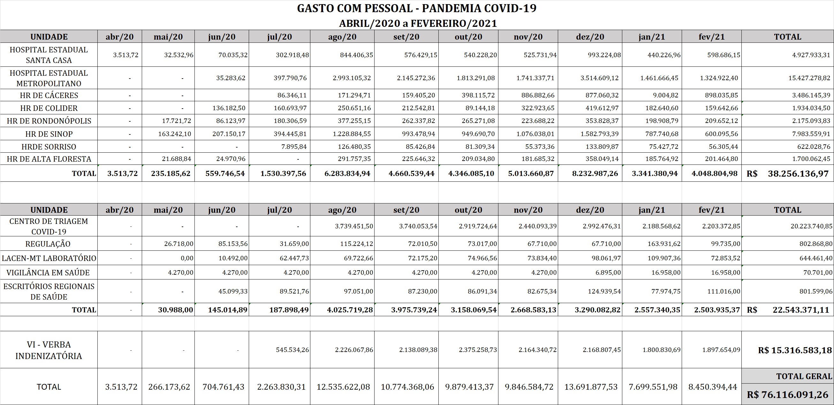
QUADRO V
Fonte: Sistema SEAP / GEPROV / GMAFP

Slide 7
RESUMO DAS AQUISIÇÕES, CONTRATAÇÕES, OBRA, REPASSE FUNDO A FUNDO E PESSOAL
QUADRO I | R$ 400.789.089,43
QUADRO II | R$ 35.670.218,78
QUADRO III | R$ 34.264.443,62
QUADRO IV | R$ 95.436.225,00
QUADRO V | 76.116.091,26
TOTAL
R$ 642.276.068,09
DATA DE ATUALIZAÇÃO: 27/04/2021

Slide 8
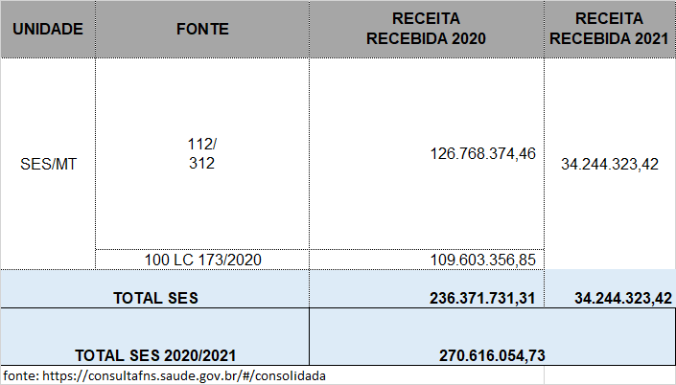
RECEITA COVID 19 – FONTE FEDERAL
https://consultafns.saude.gov.br/#/consolidada
DATA DE ATUALIZAÇÃO: 27/04/2021

